Slide 1
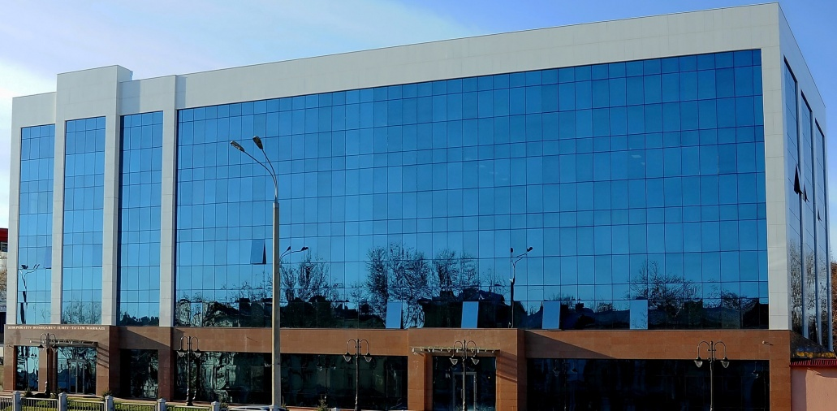

Маркетинг стратегия ва режаларини ишлаб чиқиш
НАУЧНО-ОБРАЗОВАТЕЛЬНЫЙ ЦЕНТР КОРПОРАТИВНОГО УПРАВЛЕНИЯ
Рахимов М.М.

Slide 2
Профессионал менежерлар
Бошқарув структураси
Акциядорларнинг ўрни
Жаҳон тажрибаси
Замонавий корпоратив бошқарув
Инвестициялар учун шароит
Notes:
В первом пункте указа определены пять основных направлений для развития системы корпоративного управления:
1) Международный опыт
2) Условия для инвестиций
3) Структура управления
4) Роль акционеров
5) Профессиональные менеджеры
Ожидается, что внедрив эти новшества, мы построим у себя Современное корпоративное управление – максимизация рыночной стоимости предприятия.
Рыночная стоимость может во много раз превышать балансовую стоимость предприятия.
Стоимость одной акции компании Эпл в 1998 году была 50 центов., и сегодняшняя цена 111 долл.
За счет чего формируется рыночная стоимость предприятия? (Если не учитывать фактор спроса и предложения)
То есть что должно делать руководство, чтобы обеспечить постоянный рост рыночной стоимости предприятия?
Способность СИСТЕМАТИЧНО создавать новую ценность.
В современной рыночной экономике потребители уже не покупают товары, а покупают продукты которые являются решением их конкретных проблем.
Почему Ж/Д внедрили онлайн продажу билетов? Теперь удобство покупки билета без посещение кассы становится частью продукта.
УКАЗ
ПРЕЗИДЕНТА РЕСПУБЛИКИ УЗБЕКИСТАН №4720
О МЕРАХ ПО ВНЕДРЕНИЮ СОВРЕМЕННЫХ МЕТОДОВ КОРПОРАТИВНОГО УПРАВЛЕНИЯ В АКЦИОНЕРНЫХ ОБЩЕСТВАХ
1. Определить основными направлениями дальнейшего развития системы корпоративного управления:
глубокий анализ международного опыта и внедрение на этой основе современных методов корпоративного управления, повышение эффективности использования производственных, инвестиционных, материально-технических, финансовых и трудовых ресурсов;
приоритетное создание акционерных обществ с участием иностранного капитала, формирование благоприятных условий для широкого привлечения в акционерные общества иностранных инвестиций;
коренную реорганизацию структуры управления акционерными обществами, имея в виду ликвидацию отживших, устаревших подразделений и должностей, внедрение новых, соответствующих современным международным стандартам и требованиям рыночной экономики;
повышение роли акционеров, в том числе миноритарных, в стратегическом управлении акционерным обществом, в обеспечении контроля за эффективной деятельностью управленческого персонала;
подготовку и повышение профессионального уровня управленческого персонала на основе сотрудничества с ведущими зарубежными образовательными учреждениями, а также привлечение высококвалифицированных иностранных менеджеров на руководящие должности в акционерных обществах.

Slide 3
«Узбекистон Темир Йуллари»
«Миллий Банк»
«Узбектелеком»
«Халк Банки»
Notes:
АО «Узбекистон Темир Йуллари» (Годовой отчет за 2014 г.Источник: railway.uz)
Активы: 8,3 триллион сумов
Чистая прибыль: 521 миллиард сумов
Рентабельность активов: Чистая прибыль/Активы = 6,3% (ROA)
АКБ «НБУ ВЭД РУз» (Годовой отчет за 2015 г. Источник: nbu.uz)
Активы: 16 триллион сумов
Чистая прибыль: 150 миллиард сумов
Рентабельность активов: Чистая прибыль/Активы = 1% (ROA)
АО «Узбектелеком» (Годовой отчет за 2015 г. Источник: openinfo.uz)
Активы: 1,3 триллион сумов
Чистая прибыль: 32 миллиард сумов
Рентабельность активов: Чистая прибыль/Активы = 2,5% (ROA)
АКБ «Халк Банки» (Годовой отчет за 2015 г. Источник: openinfo.uz)
Активы: 3,5 триллион сумов
Чистая прибыль: 124 миллиард сумов
Рентабельность активов: Чистая прибыль/Активы = 3,5% (ROA)

Slide 4
«Узбекистон Темир Йуллари»
6,3%
«Миллий банк»
1%
«Узбектелеком»
2,5%
«Халк Банки»
3,5%
Notes:
К примеру, используя активов в 1 миллион сумов, ЖД зарабатывает 63 000 сумов.

Slide 5
Стратегия vs. Тактика
Стратегия
Тўғри ишни қилиш
Самарадорлик
Тактика
Ишни тўғри қилиш
Фойдали иш коэффициенти
Notes:
Делать правильные вещи – Стратегия (эффективность).
Делать вещи правильно – Тактика (коэффициент полезного действия).
Если мы с вами соберемся на новый год и решим поехать в Самарканд, но нам попался неопытный водитель такси и мы проехали сто километров в сторону Ферганской долины…
Как вы думаете, какое значение имеет тот факт, что мы сожгли 10 литров бензина и ехали целый час со скоростью 100 км/ч если мы двигались в неправильном направлении?
Поэтому, тактика имеет смысл только в контексте правильно разработанной стратегии.

Slide 6
Стратегияни шакллантириш
Бухгалтерия
(Тарих)
Молия
(жорий ҳолат)
Маркетинг
(келажак)
Notes:
Профессор Гарвардского университета Питер Друкер говорит, что…
Маркетинг и инновации обеспечивают результаты, все остальное— это расходы.
Бухгалтерия и финансы имеют смысл в контексте маркетинговой стратегии.
Маркетинг это будущее. Маркетинг это перспектива.
Задачами маркетинга являются определение ценности, разработка ценности и доставка ценности. - Филип Котлер

Slide 7
Cтратегик менежмент
Компаниянинг қобилиятларини бозордаги имкониятлар билан бирлаштиришга/боғлашга қаратилган бошқарув жараёни.
Notes:
Strategic management process can be defined as a managerial process which involves matching organizational capabilities with market opportunities.

Slide 8
Cтратегик менежмент
Компаниянинг қобилиятларини бозордаги имкониятлар билан бирлаштиришга/боғлашга қаратилган бошқарув жараёни.
Notes:
Strategic management process can be defined as a managerial process which involves matching organizational capabilities with market opportunities.

Slide 9
Cтратегик менежмент
Компаниянинг қобилиятларини бозордаги имкониятлар билан бирлаштиришга/боғлашга қаратилган бошқарув жараёни.

Slide 10
Cтратегик менежмент
Компаниянинг қобилиятларини бозордаги имкониятлар билан бирлаштиришга/боғлашга қаратилган бошқарув жараёни.

Slide 11
Cтратегик менежмент
Компаниянинг қобилиятларини бозордаги имкониятлар билан бирлаштиришга/боғлашга қаратилган бошқарув жараёни.

Slide 12
Cтратегик менежмент
Компаниянинг қобилиятларини бозордаги имкониятлар билан бирлаштиришга/боғлашга қаратилган бошқарув жараёни.

Slide 13
Cтратегик менежмент
Компаниянинг қобилиятларини бозордаги имкониятлар билан бирлаштиришга/боғлашга қаратилган бошқарув жараёни.

Slide 14
Cтратегик менежмент
Компаниянинг қобилиятларини бозордаги имкониятлар билан бирлаштиришга/боғлашга қаратилган бошқарув жараёни.
Стратегик мутаносиблик

Slide 15
Стратегия
Яхши Ёмон
Муваффақият
Тез таназзул
Жон сақлаш
Секин таназзул
Тактика
Ёмон Яхши
Notes:
Взаимосвязь между стратегией тактикой
Когда стратегия разработана не правильно, резко увеличивается фактор риска.
А когда не правильно разработана тактика, количество проблем увеличивается.
А чем отличается форс-мажор от риска?
Давайте рассмотрим пример.
Я ожидаю прибытие своего друга из другой страны.
Самолёт прилетает в 5 часов утра. Какие у меня риски?
Опоздание самолета, могу проспать, машина не завелась,…
Вы назвали факторы по которым я могу предпринять какие-то меры (уточнить по интернету точное прибытие самолета, попросить свою жену разбудить меня пораньше).
Но есть один фактор который я никак не могу проконтролировать – это авиакатастрофа.
Но авиалинии думают об этом каждый день и предпринимают все нужные меры.
Так что, если мы можем повлиять на форс-мажор, то он превращается в риск.
То есть, риск и форс-мажор определяются контекстом.
Что такое проблема в бизнесе? Как говорит мой друг-еврей, ЕСЛИ ТВОИ ПРОБЛЕМЫ МОЖНО РЕШИТЬ ДЕНЬГАМИ, ТО ЭТО РАСХОДЫ, А НЕ ПРОБЛЕМЫ.
Давайте рассмотрим два вида проблем: ограничение и сопротивление.
Пример онлайн билетов ЖД. Ограничение – создание онлайн системы. Сопротивление – неуверенность людей использовать систему (для преодоления нужно найти правильный подход).

Slide 16
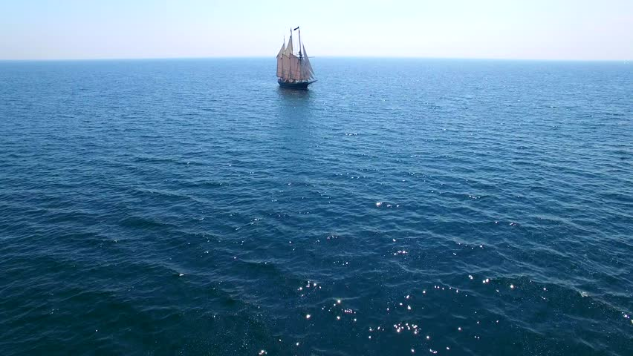
Notes:
По мнению президентов ведущих компаний, что является основным фактором для успешного развития компаний в будущем?
КРЕАТИВНОСТЬ или «умение создавать новые бизнесы».
Овраг двумя шагами не перепрыгнешь.
Есть такое понятие как Стратегия Голубого Океана.
Я выбрал это понятие именно потому что это наиболее четко раскрывает сущность и важность СТРАТЕГИИ в деятельности предприятия.
Очень часто под стратегией понимается захват рынка, увеличение доли рынка, вход в новый рынок.
А стратегия Голубого Океана подразумевает создание абсолютно нового рынка.
Давайте рассмотрим на конкретных примерах.

Slide 17
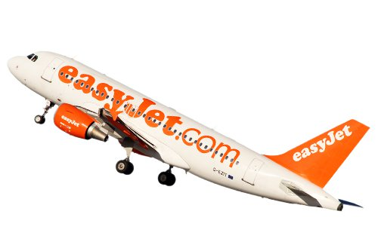
EasyJet: девларга қарши рақобат
Notes:
Небольшая, частная авиакомпания в Европе.
Конкурирует против таких национальных авиакомпаний как KLM, Swiss Airlines, Air France и British Airways.

Slide 18
Қимматли мижоз
Кимга хизмат кўрсатамиз?
Қимматли таклиф
Нима таклиф этамиз?
Қийматни етказиш
Қандай қилиб етказамиз?
Notes:
Стратегические сегменты
С самого начала компания успешно использовала концепцию стратегических сегментов.

Slide 19
Қимматли мижоз
- Кимга хизмат кўрсатамиз?
Рақобатчилар
Ҳамма
Easy Jet
Ўз ҳамёнидан билетга пул тўловчи инсонлар
Айниқса бизнесменлар

Slide 20
Қимматли таклиф
- Нима таклиф этамиз?
Соҳада кенг тарқалган қайси рақобат омилларидан воз кечиш керак?
Бепул овқат
Соҳада кенг тарқалган қайси омилларни пасайтириш керак?
Рейсларни ўзгартириш имконияти
Соҳада кенг тарқалган қайси омилларни кучайтириш керак?
Аввал соҳада таклиф этилмаган нималарни таклиф этамиз?
Чипта сотиш шаҳобчалари
Жой танлаш
Янада арзон билетлар
Фақат бир тарафга билет сотиш
Узоқ муддатли кечикиш учун компенсация
Электрон билетлар
Ўзвақтида учиш ва қўниш
Янги самолетлар
Notes:
Что должно быть устранено? Бесплатное питание, туристические агентства (95% билетов продаются через интернет)
Что должно быть опущено ниже отраслевых стандартов? Гибкость в изменении рейсов и выбор мест (невозмещаемые билеты, сиденья выбираются на месте)
Что надо поднять выше отраслевых стандартов? (Более низкие цены, высокая пунктуальность, а также новые самолеты)
Какие новые для отрасли идеи нужно ввести? (Билеты только в одну сторону, компенсации в случае длительных задержек и электронные билеты)

Slide 21
Қийматни етказиш тизими
- Қандай қилиб етказамиз?
Интернет орқали билет сотиш
Ўзгарувчан нарҳлар
Boeing-737
Бизнес классни олиб ташлаш
Ошхонани олиб ташлаш
Notes:
Продажи билетов через Интернет
Динамическое ценообразование (цены зависят от спроса)
Только самолеты модели Boeing 737
Нет бизнес-класса, нет кухни - 149 мест по сравнению с 109 местами у конкурентов использующих аналогичные самолеты.

Slide 22
Интернет орқали билет олиш
Янги самолетлар
Ўз вақтида учиш ва қўниш
Арзон авиасаёҳат

Slide 23
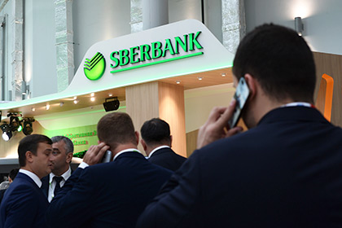
Универсал платформа
Сбертех
2025 йилга келиб – 65 трлн рубль пул айланмаси
Notes:
«Сбербанк» хочет стать для РФ аналогом Amazon или Alibaba
Сбербанк планирует на основе своих ресурсов и инфраструктуры создать «национальную универсальную платформу» интернет-коммерции по примеру американской Amazon и китайской Alibaba Group;
Собственная универсальная платформа будет готова к концу 2018 года. Создает ее компания «Сбербанк-Технологии» (9 тыс. разработчиков).
К 2025 году совокупный объем экономики этой платформы может достичь 65 триллионов рублей, то есть 27 % выручки всех российских компаний.
(7 ноября 2016)

Slide 24

Notes:
Платформа для межотраслевой кооперации?
Список некоторых ведущих отраслей которые могут быть задействованы в активную межотраслевую кооперацию!
Данная универсальная платформа может покрыть ряд наиболее крупных отраслевых групп: потребительские товары, недвижимость, образование, здравоохранение, путешествия и отдых, телекоммуникации, госуслуги, разработку софта и приложений, бизнес-услуги, строительство, производство, финансовые сервисы.

Slide 25



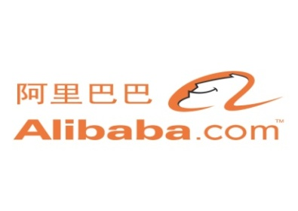

1
2
3

Slide 26
Молиявий хизматлар
Кенг истеъмол моллари,
Ишлаб чиқариш, қурилиш
Саёҳат
Телекомму никация, дастурлар ишлаб чиқиш
Notes:
Платформа для межотраслевой кооперации?
Данная универсальная платформа может покрыть ряд наиболее крупных отраслевых групп: потребительские товары, производство (АГМК, НГМК, Узбекнефтегаз), путешествия (Узавтойул, Хаво Йуллари, Темир Йуллари), телекоммуникации, разработку софта и приложений (Узтелеком, Узбекэнерго), строительство, финансовые сервисы (Халк Банки, НБУ).

Slide 27




Notes:
Давайте, пойдем ещё дальше и представим что мы построили свою универсальную платформу и соединили его с Российской платформой, а затем с Китайской и Европейской платформами.

Slide 28
Эътиборингиз учун раҳмат!

